Slide 1
RRAM
201912488 김형준
201912545 최승혁

Slide 2
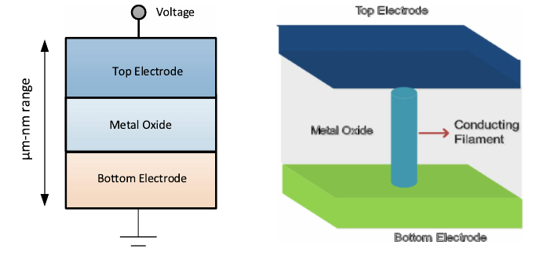
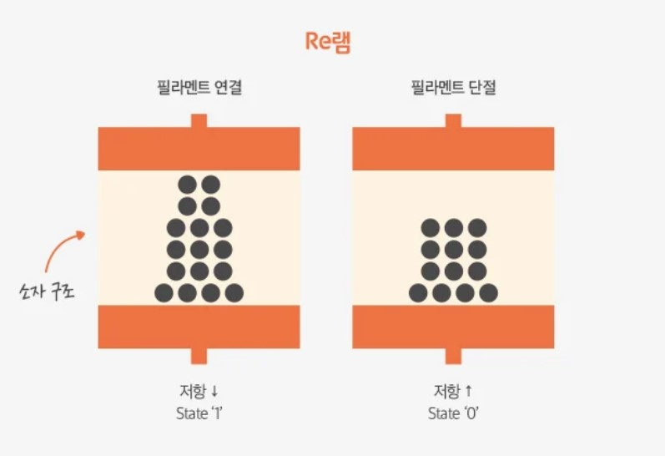
RRAM
LRS
HRS
RRAM: Resistive Random Access Memory
Notes:
저희가 하고싶은 소자는 바로 저항성을 이용해 데이터를 저장하는 RRAM입니다.
RRAM은 M-I-M 구조로 이루어져 있으며 절연층의 필라멘트로 저항을 조절하여 전류의 흐름을 제어합니다.

Slide 3
RRAM
Multilevel Per Cell Storage
Unique way of working
One of the memristor elements
Notes:
RRAM을 소자로 정한 이유로는 크게 3가지가 있습니다.
첫째로 Multilevel Cell을 가지고 있어 여러 개의 상태를 한번에 표현할 수 있다는 점이였습니다.
둘째로 이 소자의 작동 방식이 독특하다 생각하여 관심을 가지게 되었습니다.
마지막으로는 현재 멤리스터 소자로 연구되고 있는 소자 중에 하나이기 때문입니다.

Slide 4
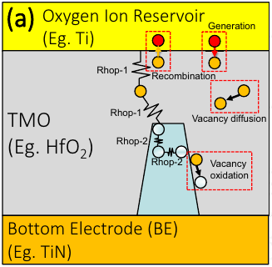
Variability
Forming Optimization
Ion-vacancy generation - recombination rate
Vacancy diffusion within TMO
Vacancy re-oxidation near by filament
Hopping transport between vacancies
Heat and Poisson equations
Notes:
그럼 이제 RRAM에서 나타날 수 있는 Variability에 대해 몇가지 소개해드리겠습니다.
크게 Process상의 Variability, 시간이 지남에 따라 나타나는 Variability와 온도에 의해 발생하는 RTN Variability 3개로 나누어 봤습니다.
Process상에 Variability는 기본적으로 이온과 vacancy에 의해 나타나게 됩니다.
첫째로 절연층과 Electrode 사이에 움직이며 생성되고 재결합하는 이온과 Vacancy입니다.
둘째로 절연층에서 확산되는 Vacancy입니다.
세번째로는 필라멘트 주위에 Vacancy가 이온으로 변하는 현상입니다.
네번째는 여러 개의 Vacancy를 이동하며 터널링하는 Hopping을 고려해야합니다.
마지막으로는 열방정식과 포아송 방정식도 고려해줘여합니다.

Slide 5
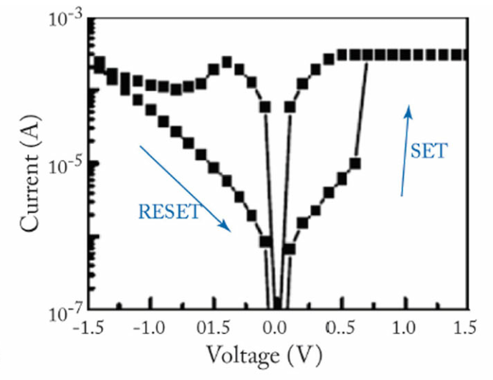
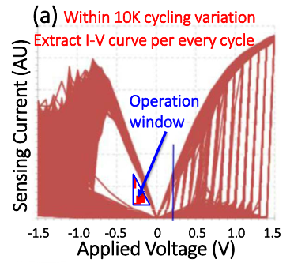
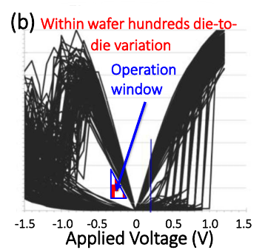
Variability
Read Integrity
Cycle-to-Cycle Variation: variation when repeating the same operation multiple times
Die-to-Die Variation: made with the same process, but there is variation between dies
Notes:
다음은 Die-to-Die Variation에 대해 설명하겠습니다.
Die-to-Die란 같은 공정에서 만들어졌지만 제조 과정에서 미세한 변화나 장비의 차이 등으로 다이간의 약간의 변동이 존재하는 경우를 뜻합니다
Cycle-to-Cycle이란 동일한 작동은 여러 번 수행할때 생기는 변동입니다.
맨 왼쪽의 IV특성이 가장 이상적인 RRAM의 IV커브이며 두번째와 세번째 그래프는 각각 사이클투사이클, 다이투다이를 고려하여 측정한 그래프입니다.
왼쪽 아래와 같이 일정한 크기의 Operation window가 있어야 좋은 소자라고 할 수 있습니다.

Slide 6
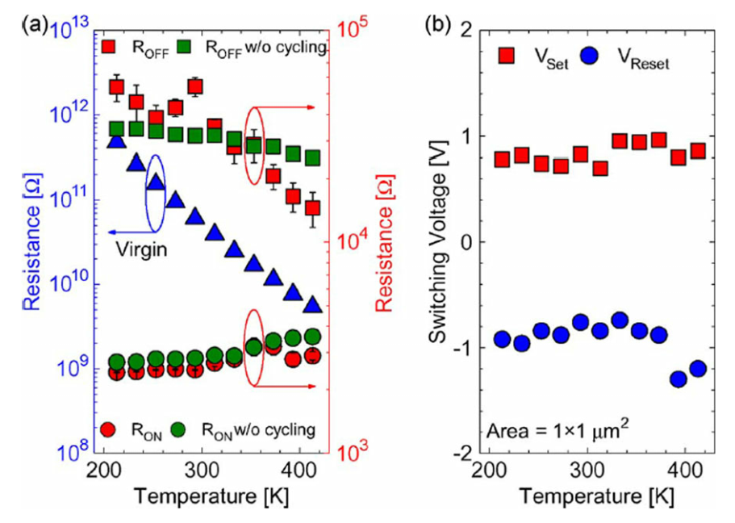
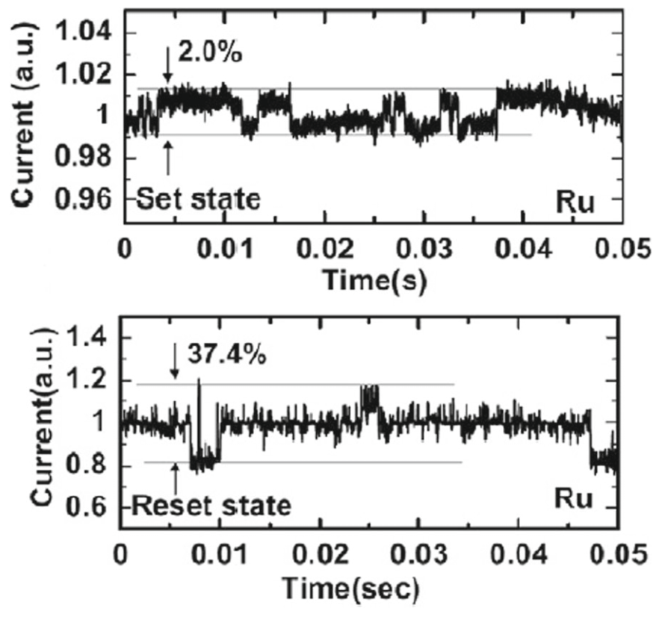
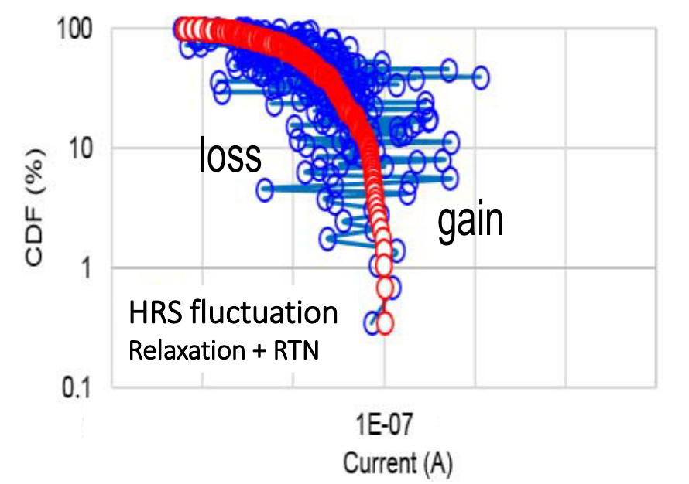
Variability
Operating Temperature and Random Telegraph Noise
$R_{off} /{ R}_{on}$ Rate $→$ Oxide Ion and Oxide Vacancy
Notes:
다음은 동작온도와 랜덤 노이즈인 RTN에 대해 설명해드리겠습니다.
맨 왼쪽에 보이는 것이 온도에 따른 저항의 변화입니다.
파란색 그래프는 초기의 저항이며 네모모양이 OFF상태일때 저항, 동그라미 모양이 on상태일때 저항입니다.
온도가 올라감에 따라 초기 상태와 OFF상태 저항은 감소하는 모습을 볼 수 있는데 ON상태일 때 저항은 증가하는 모습을 볼 수 있다.
또한 Set과 Reset상태 전압을 살펴보면 set전압은 온도가 변해도 일정하지만 Reset전압은 달라지는 것을 볼 수 있다.
이러한 변동요소들이 온도에 따라 변한다는 점을 알 수 있고 이는 Roff/Ron 비율을 바꾸게 되는데 이 비율은 절연층의 Oxide와 vacancy에 영향을 주게 된다.
다음은 RTN으로 반도체에서 전류와 전압의 변화로 인해 랜덤적으로 나타내는 노이즈의 일종입니다.
두번째 그래프를 보게 되면 전류값이 노이즈로 인해 일정하지 않은 부분을 볼 수 있는데 LRS상태인 set state보다 HRS상태인 Reset state가 진폭의 폭이 더 큰것을 알 수 있는데 이는 전류값이 작아질 수 록 노이즈 또한 커진다는것을 의미한다.
또한 마지막 그래프를 보면 원하는 빨간색값이 아닌 많은 loss와 gain 노이즈를 가지게 되며 중요한 variability라는 것을 알 수 있다.

Slide 7
Device Selection and Incorporating Variability Factors
Device Selection
and Incorporating Variability Factors

Slide 8
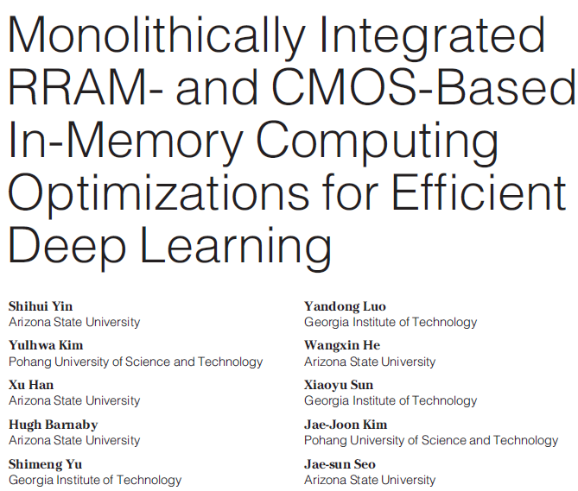
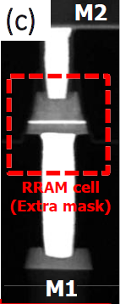
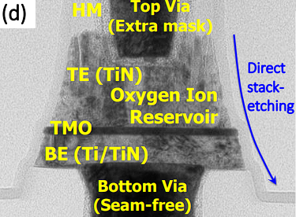
Device selection
HfO2 based XNOR-RRAM
Notes:
시뮬레이션의 결과값인 accuracy가 논문과 차이나는 이유를 크게 3가지정도 생각해보았습니다.
첫번째는 구현환경의 차이입니다.
논문에서는 GPU를 통하여 연산을 진행하였지만 구현 환경의 차이로 CPU로 연산을 하였기때문에 약간의 오차가 발생한 것이라 생각했습니다.
두번째는 하이퍼파라미터의 차이입니다.
하이퍼파라미터란 에포크와 배치사이즈같은 여러가지 파라미터를 통틀어 말하는 용어로 이를 최대한 비슷하게 구현하려 했지만 논문과 완벽히 일치하지 않음으로 모델의 구조, 딥러닝 학습 방법 등 여러 곳에서 차이가 있을 수 있다고 생각했습니다.
마지막으로는 알고리즘의 차이입니다.
모델을 구현하는데 있어 딥러닝에 널리 쓰이는 adam 알고리즘을 사용했지만 논문에서는 다른 알고리즘을 사용했을 수 도 있기 때문에 accuracy의 차이가 있을 수 있다고 생각했습니다.
하지만 이러한 차이에도 accuracy를 97.87%로 논문에서 제시한 98.77%의 accuracy와는 오차율이 0.91%정도 밖에 차이가 나지 않았다.

Slide 9
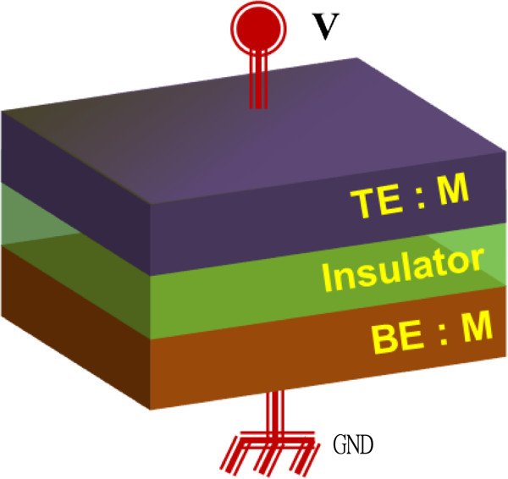
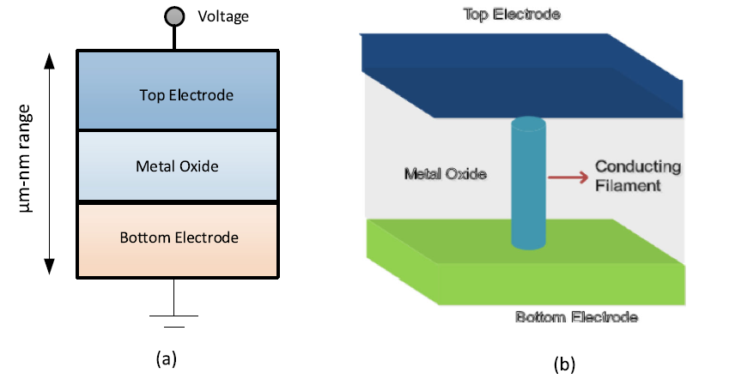
Incorporating Variability Factors
Vulnerability at the Insulator Layer
Notes:
시뮬레이션의 결과값인 accuracy가 논문과 차이나는 이유를 크게 3가지정도 생각해보았습니다.
첫번째는 구현환경의 차이입니다.
논문에서는 GPU를 통하여 연산을 진행하였지만 구현 환경의 차이로 CPU로 연산을 하였기때문에 약간의 오차가 발생한 것이라 생각했습니다.
두번째는 하이퍼파라미터의 차이입니다.
하이퍼파라미터란 에포크와 배치사이즈같은 여러가지 파라미터를 통틀어 말하는 용어로 이를 최대한 비슷하게 구현하려 했지만 논문과 완벽히 일치하지 않음으로 모델의 구조, 딥러닝 학습 방법 등 여러 곳에서 차이가 있을 수 있다고 생각했습니다.
마지막으로는 알고리즘의 차이입니다.
모델을 구현하는데 있어 딥러닝에 널리 쓰이는 adam 알고리즘을 사용했지만 논문에서는 다른 알고리즘을 사용했을 수 도 있기 때문에 accuracy의 차이가 있을 수 있다고 생각했습니다.
하지만 이러한 차이에도 accuracy를 97.87%로 논문에서 제시한 98.77%의 accuracy와는 오차율이 0.91%정도 밖에 차이가 나지 않았다.

Slide 10
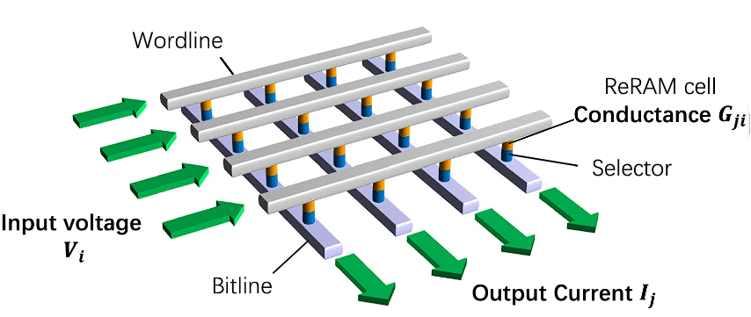
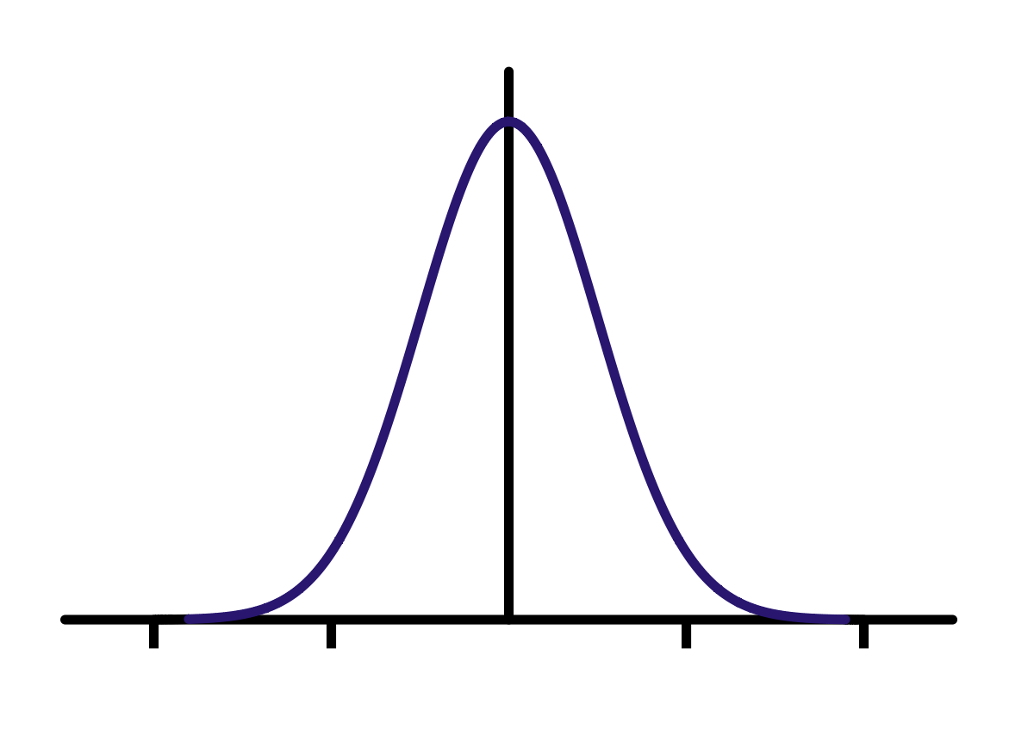
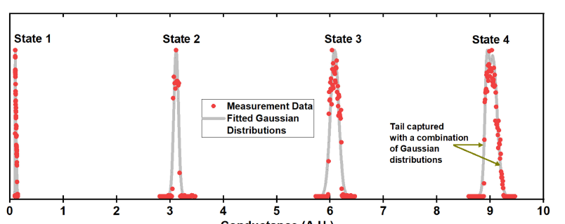
Incorporating Variability Factors
Vulnerability at the Insulator Layer
Notes:
시뮬레이션의 결과값인 accuracy가 논문과 차이나는 이유를 크게 3가지정도 생각해보았습니다.
첫번째는 구현환경의 차이입니다.
논문에서는 GPU를 통하여 연산을 진행하였지만 구현 환경의 차이로 CPU로 연산을 하였기때문에 약간의 오차가 발생한 것이라 생각했습니다.
두번째는 하이퍼파라미터의 차이입니다.
하이퍼파라미터란 에포크와 배치사이즈같은 여러가지 파라미터를 통틀어 말하는 용어로 이를 최대한 비슷하게 구현하려 했지만 논문과 완벽히 일치하지 않음으로 모델의 구조, 딥러닝 학습 방법 등 여러 곳에서 차이가 있을 수 있다고 생각했습니다.
마지막으로는 알고리즘의 차이입니다.
모델을 구현하는데 있어 딥러닝에 널리 쓰이는 adam 알고리즘을 사용했지만 논문에서는 다른 알고리즘을 사용했을 수 도 있기 때문에 accuracy의 차이가 있을 수 있다고 생각했습니다.
하지만 이러한 차이에도 accuracy를 97.87%로 논문에서 제시한 98.77%의 accuracy와는 오차율이 0.91%정도 밖에 차이가 나지 않았다.

